Slide 1
Trafic de persoane
Proiect realizat de:
Natour Mohammad
Clasa A X – A D

Slide 2
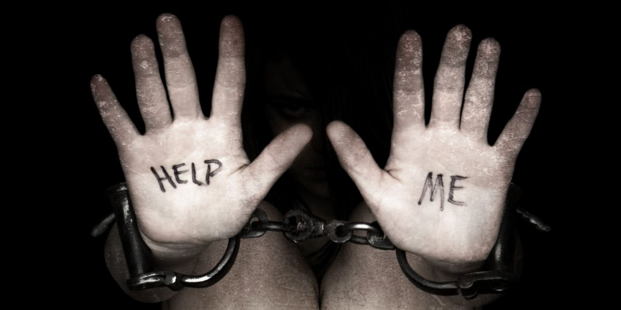
Ce este traficul de persoane?
Traficul de persoane este “Recrutarea, transportul, transferul, adăpostirea sau primirea de persoane, inclusiv schimbul sau transferul de control asupra persoanelor în cauză, efectuate sub amenințare sau prin uz de forță sau prin alte forme de constrângere, prin răpire, prin fraudă, prin înșelăciune, prin abuz de putere sau profitând de starea de vulnerabilitate sau prin oferirea sau primirea de bani sau de alte foloase pentru a obține consimțământul unei persoane care deține controlul asupra alteia, în vederea exploatării.”

Slide 3
Traficul de persoane este o industrie de miliarde de dolari pe plan internațional și a doua ca profitabilitate după traficul de droguri. Spre deosebire de traficul de droguri, "produsul" poate fi revândut.
În Europa, peste jumatate din victimele traficului de persoane sunt exploatate in scopuri sexuale. Victimele sunt batute si violate in mod repetat, private de libertate și terorizate.
În 2012, în România au fost înregistrate 1041 de victime ale traficului de persoane, dintre care 526 au fost exploatate sexual. Aproape jumatate din femeile traficate au fost minore.
Numărul precis al victimelor nu poate fi cunoscut pentru că victimele traficului de persoane fie nu se consideră victime, fie nu vor să admită acest lucru în acte oficiale. Din aceste motive, numărul real este unul mult mai mare.

Slide 4
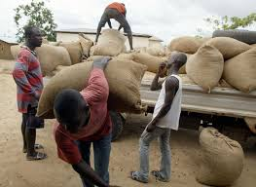
Traficul de copii
Traficul de copii presupune recrutarea, transportarea, transferul, adăpostirea sau primirea de copii în scopul exploatării. În multe cazuri, aceștia sunt exploatați sexual, inclusiv prin forțarea lor în prostituție sau alte forme de activitate sexuală precum pornografie infantilă. Exploatarea copiilor poate implica, de asemenea, sclavie sau practici similare sclaviei, servitute sau folosirea copiilor pentru trafic de organe,adopții ilegale, căsătorie timpurie, recrutare în forte militare (copii-soldați) sau cerșit.

Slide 5
1.Câte din victimele traficului de persoane sunt persoane minore?
35%
5%
80%
2. Câte clase au în general persoanele mai expuse la a fi traficate?
Au început facultatea
4 clase
8 clase
12 clase
3. Mediul cel mai vulnerabil este:
Mediul rural
Mediul Urban
4. Cele mai multe victime sunt recrutate de:
prieten/cunostință
Proxeneți
Parteneri
Persoane necunoscute
5. Care sunt metodele cele mai întâlnite de recrutare?
Oferte de muncă in Romania
Prostituție
Căsătorie de conveniență
Oferte de muncă in străinătate

Slide 6
Vă mulțumesc pentru atenție!

